Slide 1
به نام خدا
ترنم محجوبی
دبستان دخترانه دانشگاه
کلاس سوم دو

Slide 2
هدیه های آسمانی

Slide 3
درس دهم
ماه مهمانی خدا

Slide 4
ماه رمضان ماه بزرگ خداست و خداوند در این ماه
هدیه های فراوانی به بندگانش می دهد.
ماهی که همه مسلمانان برای انجام فرمان خدا روزه
می گیرند.
قبل از اذان صبح از خواب بر می خیزند و از اذان
صبح تا اذان مغرب از خوردن وآشامیدن دوری دوری
میکنند.

Slide 5
البته خدای مهربان به بیماران و کسانی که توانایی
روزه گرفتن را ندارند اجازه داده است تا ماه رمضان
ال بعد هر زمان که توانستند روزه بگیرند.

Slide 6
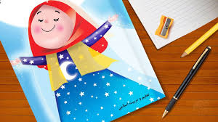

Slide 7

با تشکر از
سرکارخانم
علی بور

